Slide 1
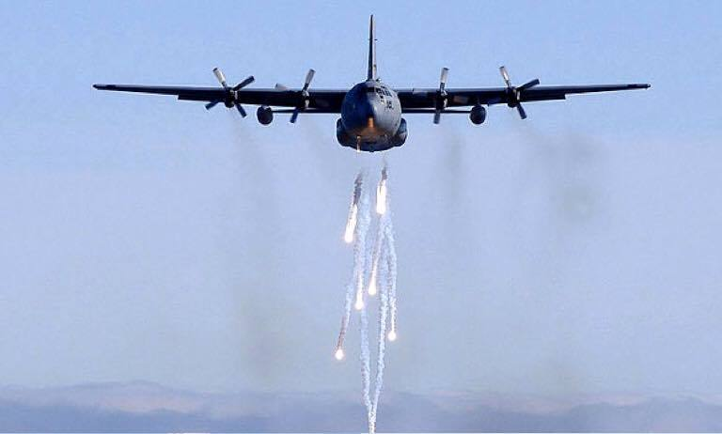

Bombarderos ecologicos
plantarán 9.000 árboles al día

Slide 2

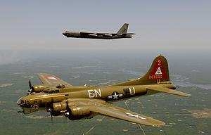
Cuando Lockheed Martin y la empresa Aerial Reforestation Inc.
compraron una serie de aviones viejos,
probablemente nadie imaginaba qué harían con ellos.

Slide 3
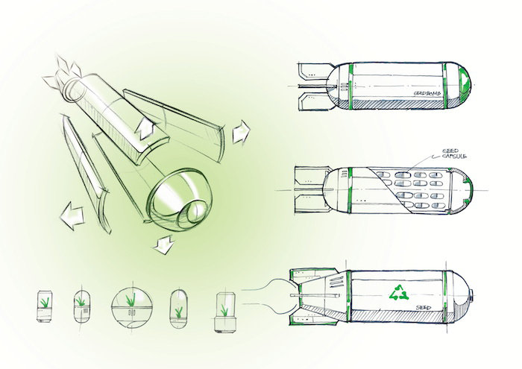
Quizás porque su idea era demasiado genial
como para haberla previsto…

Slide 4
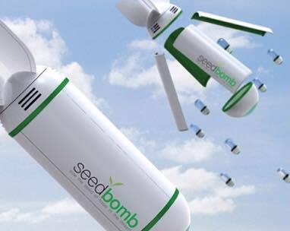
Ahora mediante la reutilización
y transformación
de estos aviones bombarderos,
ellos reemplazaron las minas
por bombas de semillas
con las que podrían plantar
mil millones de árboles cada año.

Slide 5

Aviación para mejorar el planeta

Slide 6

Imágenes :
Internet
Texto :
Recibido por Email
Música:
Fly with me
Interprete:
Ernesto Cortazar
Edición:
Eaglenest
Duración en automatico
02 minutos
35 segundos
21 de marzo de 2015
11:50
Disfruta de un excelente día
emiliomaguilar@hotmail.com

Slide 7







12:00
¿Te ha gustado?
Puedes ver más entrando
Aquí
Además puedes recibir powerpoints en tu correo electrónico suscribiéndote aquí:

